Slide 1
第二章 随机变量及其分布
§2.1 随机变量
§2.2 离散型随机变量及其分布律
§2.3 随机变量的分布函数
§2.4 连续型随机变量及其概率密度
§2.5 随机变量函数的分布

Slide 2
§2.1 随机变量
定义2.1.1 设E是随机试验，它的样本空间为Ω={ω}。如果对任意样本点ω∈Ω，都有惟一确定的实数X(ω)与之对应，则称X=X (ω)为定义在样本空间Ω上的随机变量。
随机变量常用大写字母X, Y, Z等表示，它们的取值常用小写字母x, y, z等表示。
常用的随机变量有离散型随机变量和连续型随机变量两种。
随机变量具有如下两个特点：
(1)取值的随机性，即事先不能确定X取哪个值；
(2)取值的统计规律性，即完全可以确定X取某个值或X在某一个区间内取值的概率。

Slide 3
§2.2 离散型随机变量及其分布律
一、分布律
二、几个常见的离散型分布

Slide 4
一、分布律
定义2.2.1 设离散型随机变量X的可能取值为x₁, x₂, ⋯, x_{n}, ⋯，取这些值的概率分别为p₁, p₂, ⋯, p_{n}, ⋯，则
P(X=x_{k})=p_{k}，k=1, 2, ⋯
称为离散型随机变量X的概率分布或分布律或分布列。
有时也用如下表格来表示X的分布律：
X | x₁ | x₂ | ⋯ | x_{n} | ⋯
P | p₁ | p₂ | ⋯ | p_{n} | ⋯

Slide 5
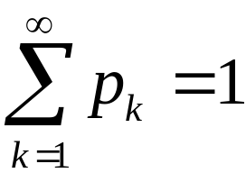
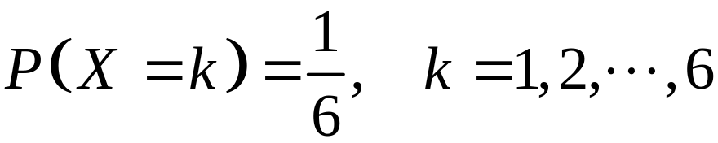
分布律具有下述两个性质：
(1)p_{k}≥0，k=1, 2, ⋯；
(2) 。
例2.2.1 掷一颗均匀的骰子出现的点数X为一个离散型随机变量，其分布律为

Slide 6
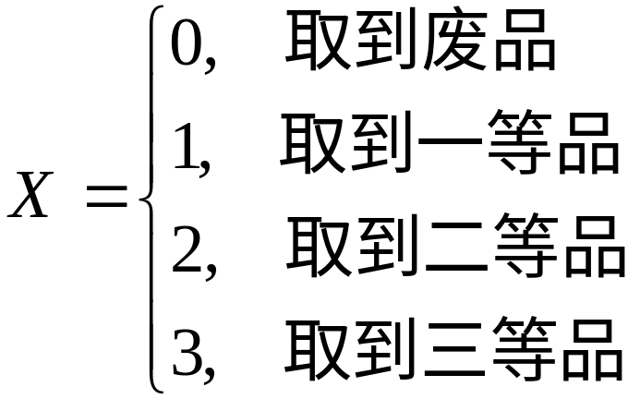
例2.2.2 设某产品分为四种等级：一、二、三等品及废品，这四种等级的产品所占的比例分别为50%, 25%, 15%, 10%，现任取一件产品，并令
则离散型随机变量X的分布律为
X | 0 | 1 | 2 | 3
P | 0.1 | 0.50 | 0.25 | 0.15

Slide 7
二、几个常见的离散型分布
1.二项分布
2.泊松分布
3.超几何分布
4.几何分布

Slide 8
1.二项分布
所谓贝努里(Bernoulli)试验，是指只有两个可能结果的随机试验。
我们把其中的一个感兴趣的结果称为“成功”(或称为事件A发生)，另一个则称为“失败”(或称为事件A不发生)。
如果将一贝努里试验在相同的条件下重复n次，并且各次的试验相互独立(即试验结果互不影响)，则这样的系列试验称为n重贝努里试验。

Slide 9
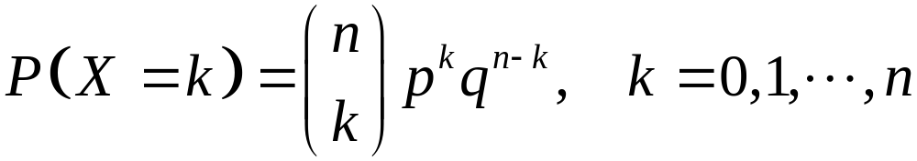
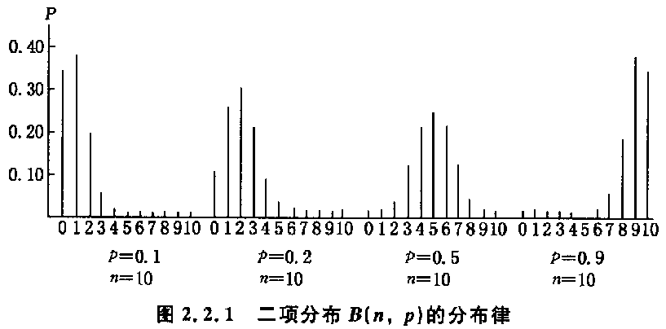
在每一特定的n重贝努里试验中，设每次试验成功的概率为p(p值不变)，失败的概率为q=1−p，则成功次数X的分布律为：
称X服从参数为n, p的二项分布，记作X~B(n, p)。
图2.2.1 二项分布B(n, p)的分布律

Slide 10
例2.2.4 某种商品的不合格率为0.3，一顾客从商店买了6件这种商品，试求下列事件的概率：
(1)恰有4件商品不合格；
(2)不合格件数不超过一半；
(3)至少有一件不合格品。
例2.2.5 某营业员根据以往的经验发现，接待一位顾客能做成一笔生意的概率是0.25。如果某天他接待了10位顾客，试求以下几种情况的概率：
(1)做成的生意至多三笔；
(2)做成的生意至少三笔；
(3)恰好做成两笔生意。

Slide 11
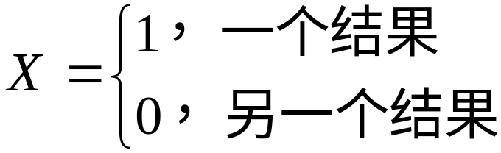
n=1时的二项分布B(1, p)称为二点分布，它只含一个参数p。
在一次贝努里试验的实际应用中，我们常常将其中的一个结果对应于“1”，而将另一个结果对应于“0”，即令
X的概率分布即为二点分布。

Slide 12
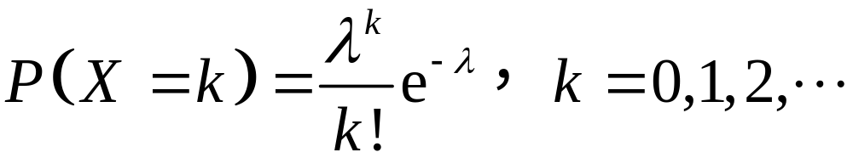
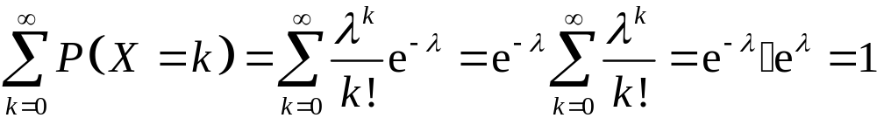
2.泊松分布
若随机变量X具有如下分布律：
其中λ>0是个常数，则称X服从参数为λ的泊松分布，记作X~P(λ)。
容易验证：
(1)P(X=k)>0，k=0, 1, 2, ⋯；
(2) 。

Slide 13
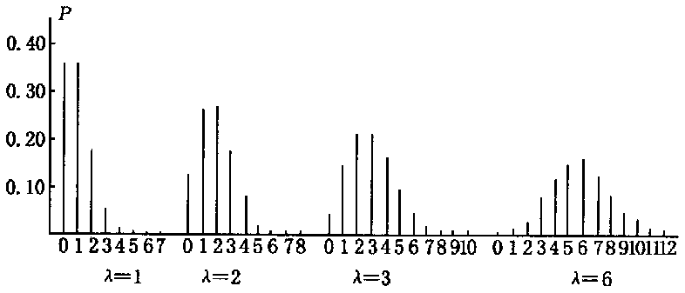
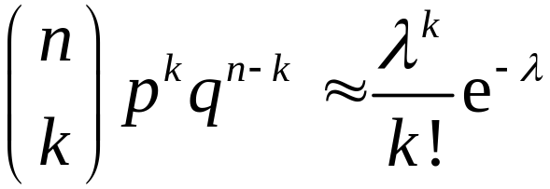
在λ=np恒定的情况下，当n趋向无穷，同时p趋向于0时，二项分布趋向于泊松分布。通常当n≥20, p≤0.05时，有如下的近似公式：
近似的效果可以从表2.2.1中有所认识。
图2.2.2 泊松分布P(λ)的分布律

Slide 14
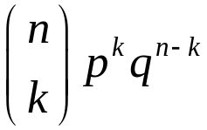
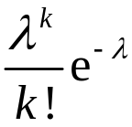
表2.2.1 二项分布的泊松分布近似
k | 二项分布 |  |  |  | 泊松分布
 | n=10 p=0.1 | n=20 p=0.05 | n=40 p=0.025 | n=100 p=0.01 | λ=1(=np)
0 | 0.349 | 0.358 | 0.363 | 0.366 | 0.368
1 | 0.385 | 0.377 | 0.372 | 0.370 | 0.368
2 | 0.194 | 0.189 | 0.186 | 0.185 | 0.184
3 | 0.057 | 0.060 | 0.060 | 0.061 | 0.061
4 | 0.011 | 0.013 | 0.014 | 0.015 | 0.015
⋮ | ⋮ | ⋮ | ⋮ | ⋮ | ⋮

Slide 15
例2.2.6 已知某厂有5%的产品有缺陷。随机抽选50件，试分别求出缺陷产品数属于以下各种情况的概率：
(1)至多2件；
(2)至少1件；
(3)恰好3件；
(4)在1件和5件之间(包括1件和5件)。
解 设产品缺陷数为X，则X~B(50, 0.05)。由于n=50很大，p=0.05很小，故可以认为X近似服从参数为λ=50×0.05=2.5的泊松分布。查(累积)泊松分布表得如下结果：
(1)P(X≤2)=0.5438；
(2)P(X≥1)=1−P(X=0)=1−0.0821=0.9179；
(3)P(X=3)=P(X≤3)−P(X≤2)=0.7576−0.5438=0.2138；
(4)P(1≤X≤5)=P(X≤5)−P(X=0)=0.9580−0.0821=0.8759。

Slide 16
例2.2.7 某商店每月销售某种商品的件数服从参数为4.6的泊松分布，试问在月初应购进多少此种商品，才能保证不脱销的概率至少为0.99。
解 设该商店当月的顾客需求数为X件，月初的进货为a件，则当X≤a时就不会脱销，按题意要求
P(X≤a)≥0.99
查泊松分布表得：
P(X≤9)=0.9805，P(X≤10)=0.9922
故在月初应进10件此种商品，才能以99%以上的把握保证当月不脱销。

Slide 17
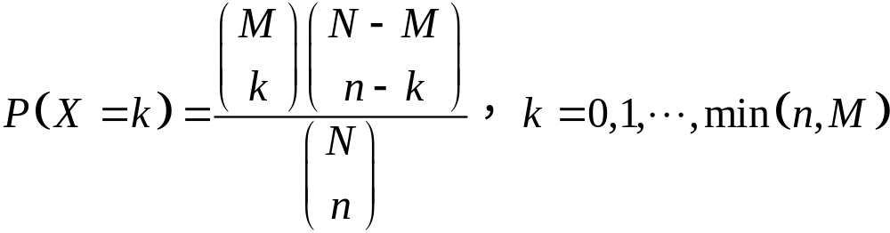
3.超几何分布
设一批产品共N件，其中有M件为不合格品，从中任意取出n(≤N−M)件，其中不合格品数X的分布律为：
该概率分布称为超几何分布。它含有三个参数M, N和n，记作H(M, N, n)。

Slide 18
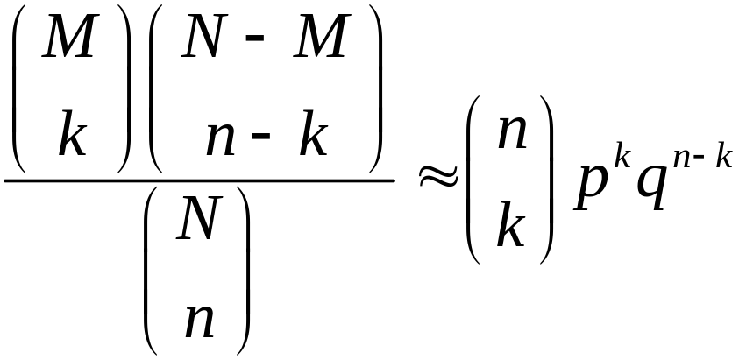
例2.2.8 某人计划从由新上市公司发行的10只股票中选择4只，但是他并不知道这10只股票中有3只将使购买者获厚利, 而其余7只则将使购买者亏损。试求：
(1)该购买者能选中的获厚利股票数目X的概率分布；
(2)至少能选中一只能获厚利股票的概率。
通常当n/N≤5%时，超几何分布可用二项分布近似，即
其中p=M/N为产品的不合格品率，q=1−p。

Slide 19
4.几何分布
如果将贝努里试验独立地重复进行，直至“成功”出现为止，则所需的试验次数X具有如下分布律：
P(X=k)=pq^{k−1}， k=1, 2, ⋯
其中p为一次贝努里试验中“成功”出现的概率，q=1−p，称X服从参数为p的几何分布，记作X~G(p)。
例2.2.9 一名制造商在某个电子系统使用电保险丝，保险丝大批量购进后就连续不断地测试，直至观察到第一个次品时为止。假定每批保险丝含5%次品，试求：
(1)需测试次数X的概率分布；
(2)测试次数不超过5次的概率。

Slide 20
§2.3 随机变量的分布函数
定义2.3.1 设X是一个随机变量，对任何实数x，令
F(x)=P(X≤x)， −∞<x<∞
则称F(x)为随机变量X的累积概率分布函数，简称分布函数。

Slide 21
分布函数的性质
(1)0≤F(x)≤1，−∞<x<∞；
(2)F(x)是x的非降函数，即若x₁<x₂，则有
F(x₁)≤F(x₂)
(3) ；
(4)F(x+0)=F(x)，即F(x)在每一点x处都是右连续的。

Slide 22
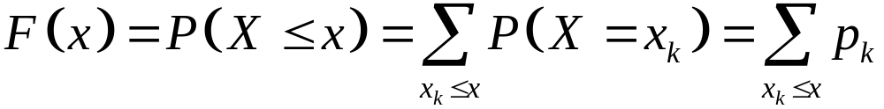
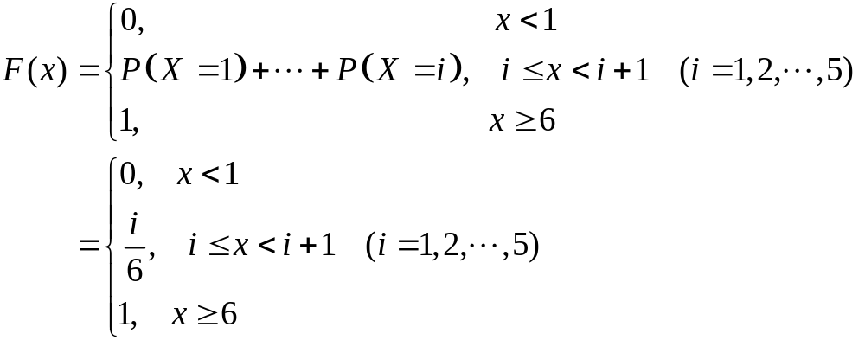
离散型随机变量X的分布函数为
例2.3.1 在例2.2.1中，随机变量X的分布函数为

Slide 23
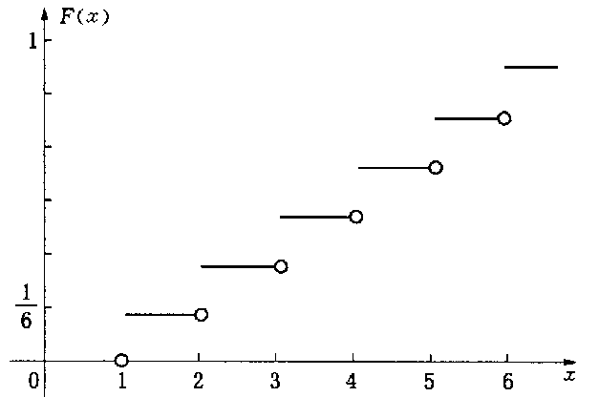

图2.3.1 X的分布函数曲线

Slide 24
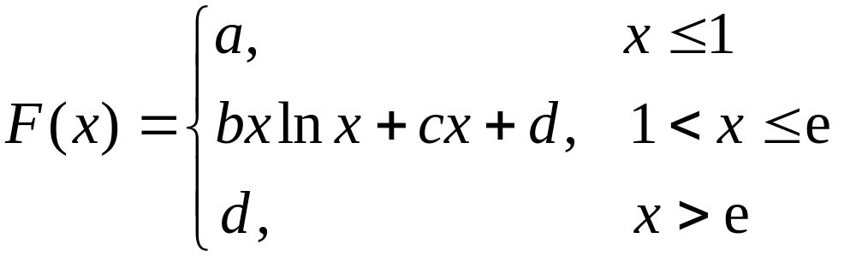
例2.3.2 设随机变量X的分布函数为
试求：
(1)常数a, b, c, d的值；
(2)X落在区间(2, 3]内的概率。

Slide 25
§2.4 连续型随机变量及其概率密度
一、概率密度函数
二、几个常见的连续型分布

Slide 26
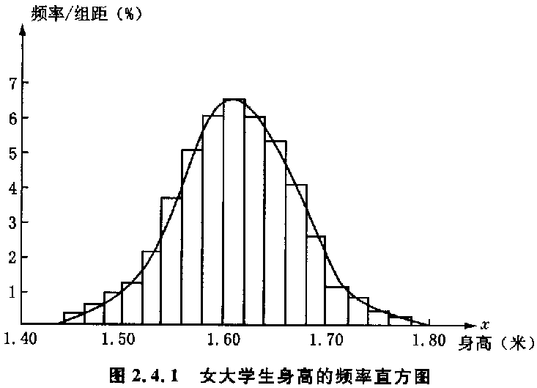
一、概率密度函数
图2.4.1 女大学生身高的频率直方图

Slide 27
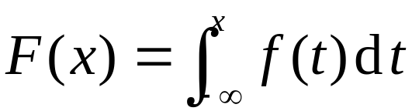
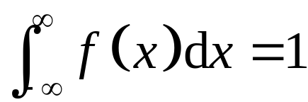
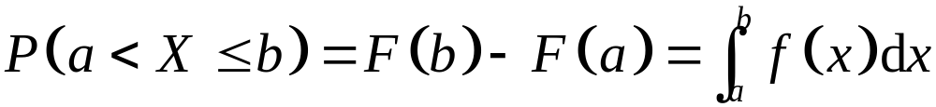

定义2.4.1 设随机变量X的分布函数为F(x)，如果存在非负函数f(x)，使得对任意实数x，有
则称X为连续型随机变量，同时称f(x)为X的概率密度函数，简称密度函数或概率密度。
概率密度函数f(x)具有下述两个性质：
(1)f(x)≥0；
(2) ；
(3) ；
(4)若f(x)在点x处连续，则 。

Slide 28
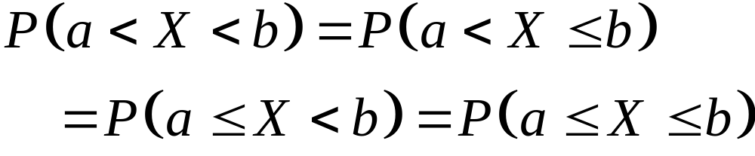
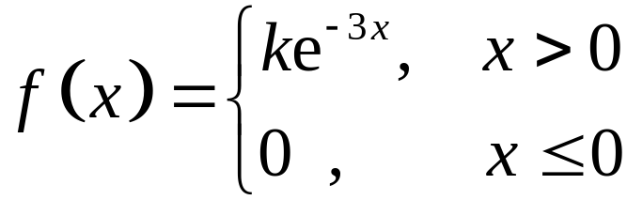
连续型的分布函数F(x)是一个连续函数，并可由此推知，对任一实数c，有P(X=c)=0。
对任意的实数a, b(a<b)，有
例2.4.1 设某种元件的寿命X(单位：千小时)具有密度函数
(1)确定常数k；
(2)求寿命超过1(千小时)的概率。

Slide 29
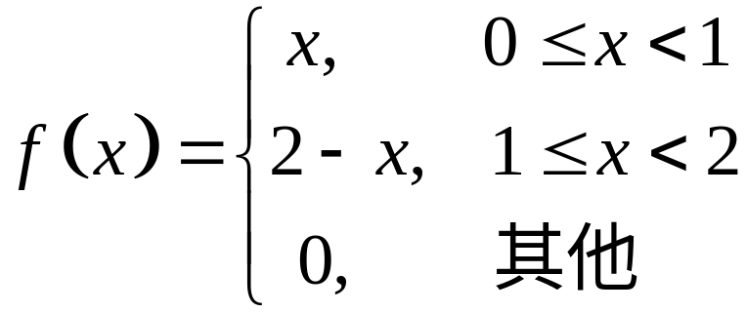
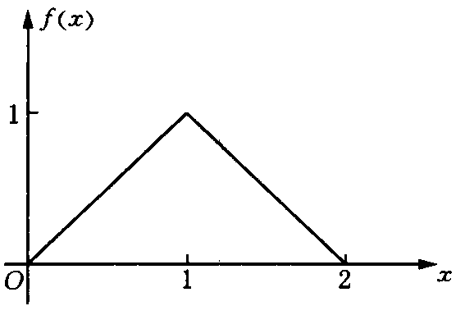
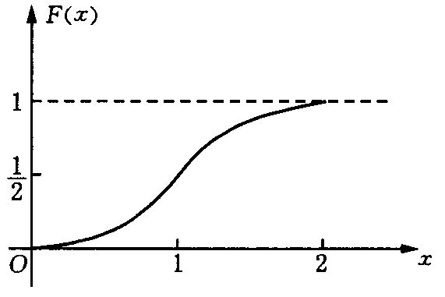
例2.4.3 设随机变量X的密度函数为
试求X的分布函数F(x)，并画出f(x)及F(x)的图形。
图2.4.2 X的密度曲线 图2.4.3 X的分布函数曲线

Slide 30
二、几个常见的连续型分布
1.均匀分布
2.正态分布
3.指数分布

Slide 31
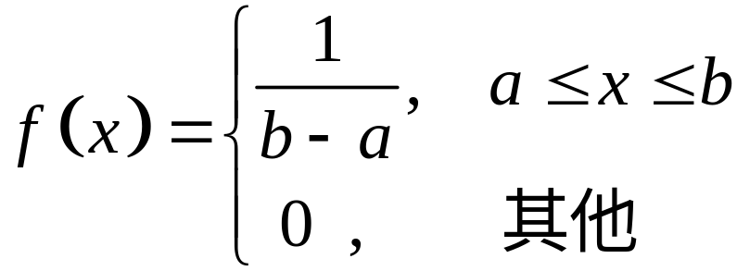
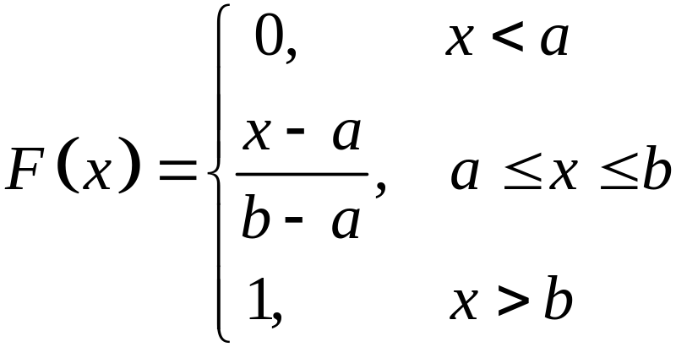
1.均匀分布
如果连续型随机变量X具有如下的概率密度函数
则称X服从[a, b]上的均匀分布，记作X~U[a, b]。X的分布函数为

Slide 32
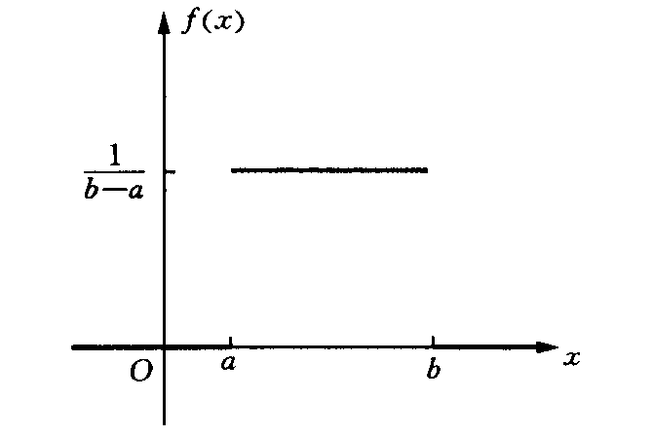
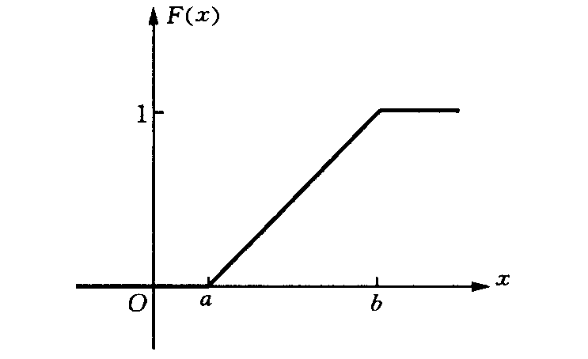
图2.4.4 均匀分布U[a, b]的密度曲线 图2.4.5 均匀分布U[a, b]的分布函数曲线

Slide 33
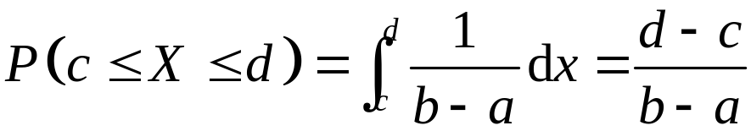
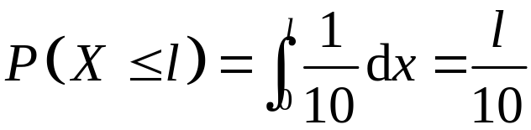
均匀分布具有下述意义的等可能性。若X~U[a, b]，则X落在[a, b]内任一子区间[c, d]上的概率：
只与区间[c, d]的长度有关，而与它的位置无关。
例2.4.4 假定某线路的公共汽车每隔10分钟到某车站一次，那么乘客来到该车站候车的时间X就服从[0, 10]上的均匀分布，由此可计算出他等候的时间不超过l(0≤l≤10)分钟的概率为
例2.4.5 在数值计算中，设由于四舍五入引起的误差为随机变量X，如果小数点后面第三位按四舍五入处理，试求：
(1)X的密度函数和分布函数；
(2)P(0.002<X<0.005)。

Slide 34
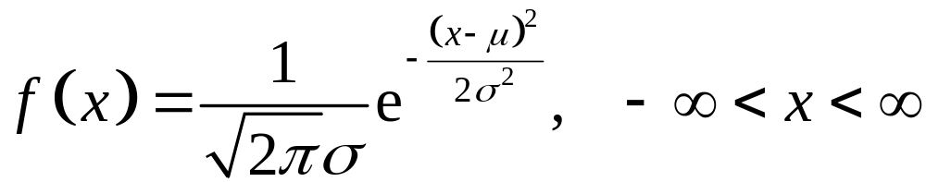
2.正态分布
设连续型随机变量X的密度函数为
其中μ, σ>0为常数，则称X服从参数为μ, σ²的正态分布，且称X为正态变量，记作X~N(μ, σ²)。
正态分布最早是由法国数学家德·莫弗(De Moivre，1667~1754)于1733年提出的。德国数学家高斯(C.F.Gauss，1777~1855)在研究误差理论时曾用它来刻画误差，因此有时也称为高斯分布。

Slide 35
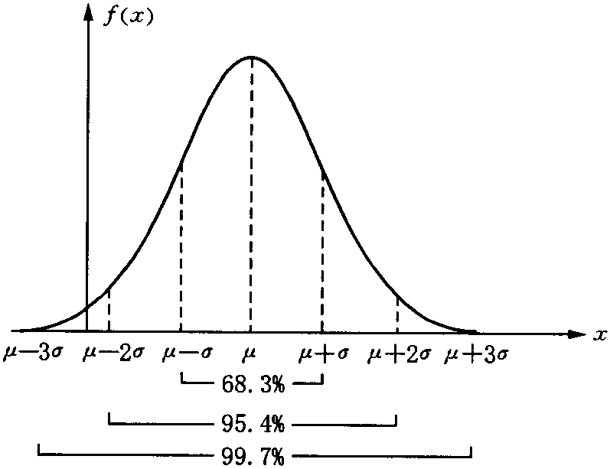
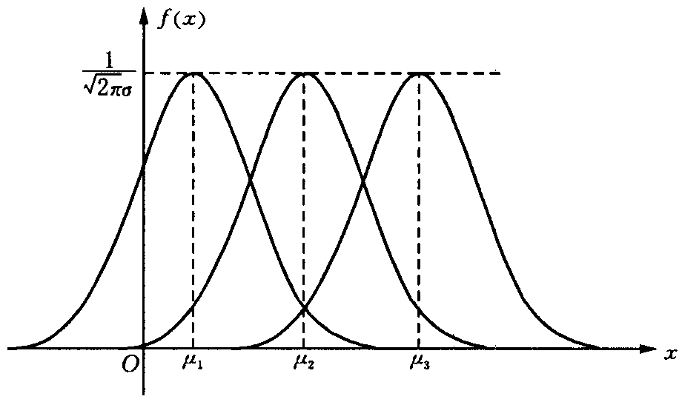
图2.4.6 正态分布的密度曲线
图2.4.7 不同μ的正态密度曲线

Slide 36
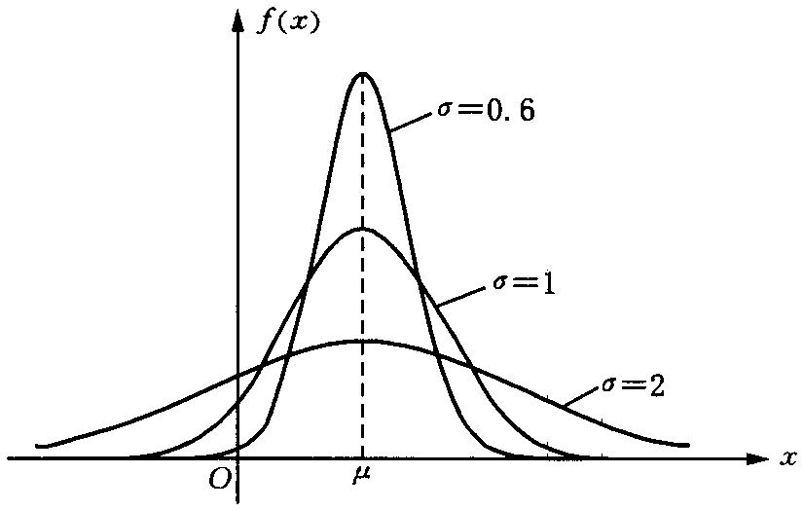
图2.4.8 不同参数σ²的正态分布密度曲线

Slide 37
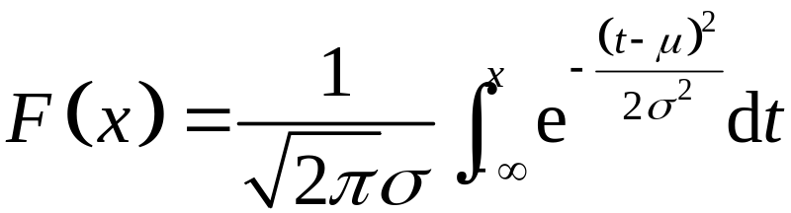
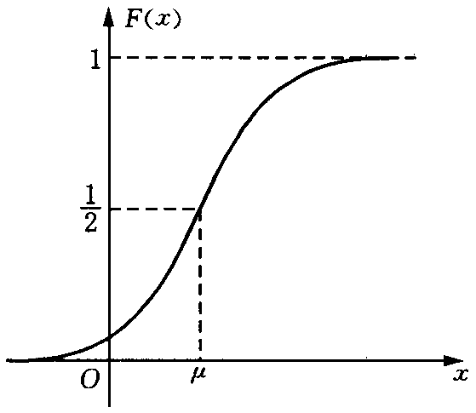
正态分布的分布函数为
图2.4.9 正态分布的分布函数曲线

Slide 38
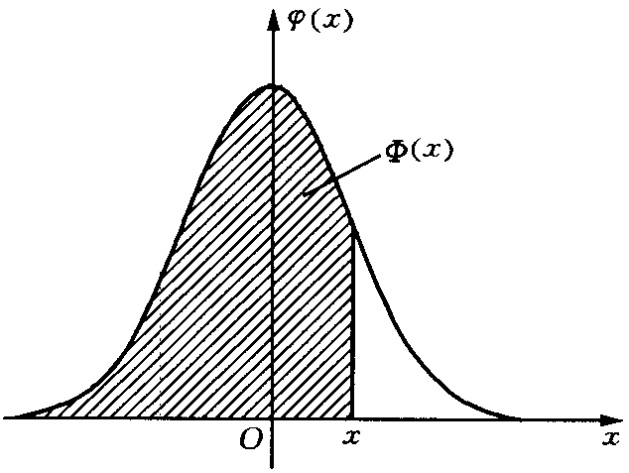
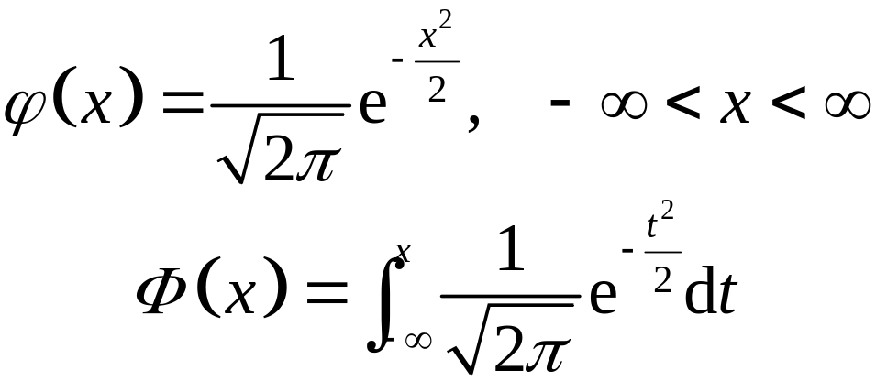
μ=0, σ=1的正态分布，称为
标准正态分布。其密度函
数和分布函数分别为：
图2.4.10 Φ(x)值

Slide 39
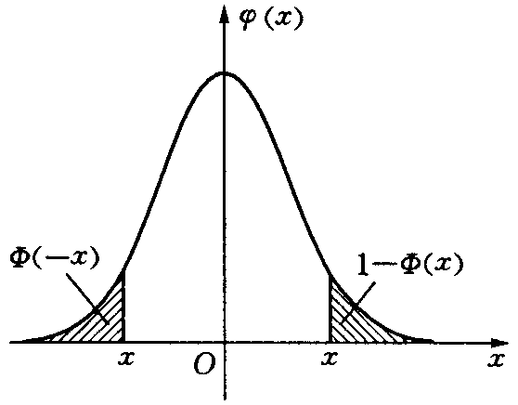
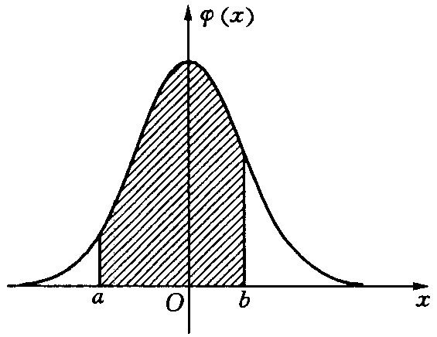
图2.4.11 Φ(−x)=1−Φ(x)
图2.4.12 Φ(b) −Φ(a)

Slide 40
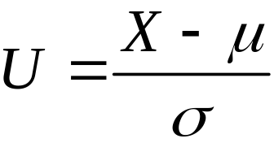
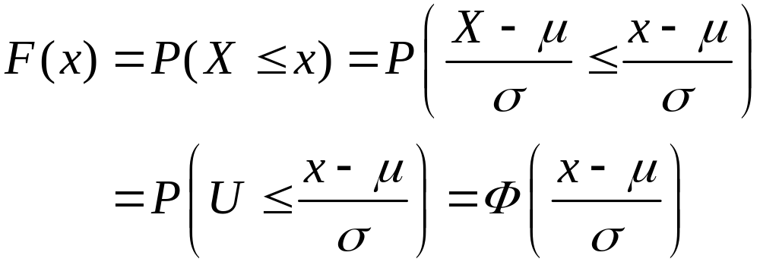
若X~N(μ, σ²)，则 服从标准正态分布，即U~N(0, 1)。于是，
例2.4.7 已知某种蔬菜的单棵重量服从正态分布，μ为140克，σ为12.2克。今随机抽出一棵，试问其重量不小于130克的概率是多少？
标准化变换

Slide 41
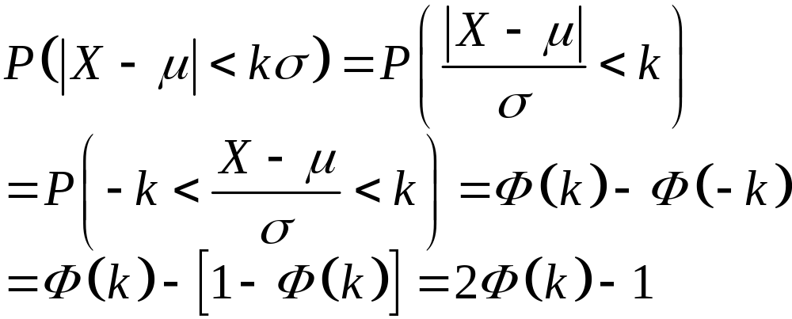
例2.4.8 设X~N(μ, σ²)，试求X落在区间(μ−kσ, μ+kσ)内的概率，其中k=1, 2, 3, 4。
解
对k=1, 2, 3, 4分别得
P(|X−μ|<σ)=2Φ(1)−1=0.6826
P(|X−μ|<2σ)=2Φ(2)−1=0.9545
P(|X−μ|<3σ)=2Φ(3)−1=0.9973
P(|X−μ|<4σ)=2Φ(4)−1=0.99994

Slide 42
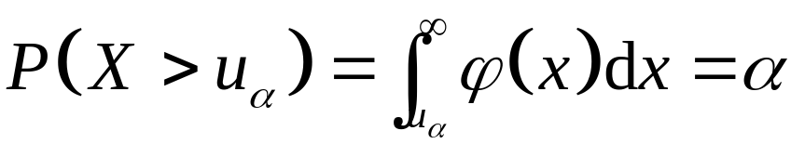
例2.4.9 在某年举行的高等教育大专文凭认定考试中，已知某科的考生成绩X~N(μ, σ²)，及格率为40%, 80分以上的占5%，试确定参数μ和σ。
设X~N(0,1)，对于给定的正数α，0<α<1，满足条件
的数值u_{α}称为标准正态分布的上α分位数，如图2.4.13所示。由φ(x)图形的对称性知，u_{1−α}=−u_{α}。称u_{1−α}为标准正态分布的下α分位数。

Slide 43
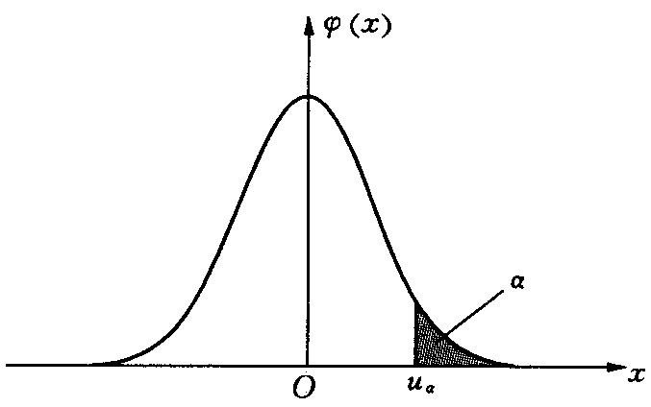
图2.4.13 标准正态分布的上α分位数

Slide 44
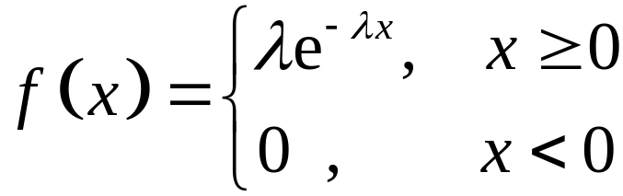
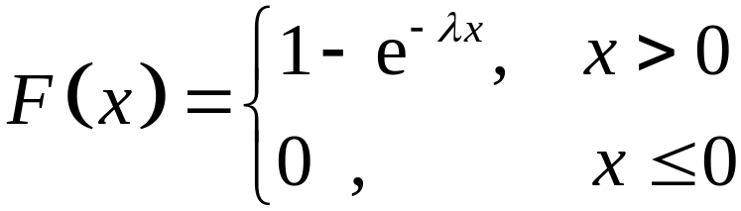
3.指数分布
如果随机变量X的概率密度函数为
其中λ>0为常数，则称X服从参数为λ的指数分布，记为X~E(λ)。X的分布函数为

Slide 45


图2.4.14 指数分布E(λ)的密度曲线
图2.4.15 指数分布E(λ)的分布函数曲线

Slide 46
指数分布常用来描述完成一项任务所花费的时间。例如，某些电子元器件的寿命、电话的通话时间、排队等候服务的时间、到达一洗车处的两辆车间隔时间等都常假定服从指数分布。
连续型的指数分布与离散型的泊松分布之间有着密切的关系。如果在规定的时间间隔内某种产品受到外界的随机冲击次数服从泊松分布，则它受到外界相邻两次冲击之间的时间间隔长度(当它受到外界一次冲击即失效时，可看作是产品寿命)服从指数分布。

Slide 47

指数分布有一个称作“无记忆性”的重要性质。设产品寿命X~E(λ)，已知产品已工作了s个单位时间，则它还能再工作t个单位时间的条件概率
P(X>s+t|X>s)=P(X>t)
证明

Slide 48

例2.4.11 设顾客在某银行的窗口等待服务的时间X(以分计)服从指数分布，其密度函数
某顾客在窗口等待服务，若超过10分钟，他就离开。他一个月要到银行5次，以Y表示一个月内他未等到服务而离开窗口的次数。试求：
(1)Y的概率分布；
(2)P(Y≥1)。

Slide 49
§2.5 随机变量函数的分布
一、X是离散型随机变量的情形
二、X是连续型随机变量的情形

Slide 50
一、X是离散型随机变量的情形
设X是离散型随机变量，其分布律为
如果诸g(x_{k})的值全不相等，则Y=g(X)的分布律为
如果g(x_{k}) (k=1, 2, ⋯)中存在两个或两个以上的值相等，则把那些相等的值合并起来，并根据概率的可加性将对应的概率相加，就得到Y的分布律。
X | x₁ | x₂ | ⋯ | x_{n} | ⋯
P | p₁ | p₂ | ⋯ | p_{n} | ⋯
Y=g(X) | g(x₁) | g(x₂) | ⋯ | g(x_{n}) | ⋯
P | p₁ | p₂ | ⋯ | p_{n} | ⋯

Slide 51




例2.5.1 设随机变量X的分布律为
试求：
(1)Y=2X+3的分布律；
(2)Y=X²−1的分布律。
X | −2 | −1 | 0 | 1 | 3
P

Slide 52
二、X是连续型随机变量的情形
设连续型随机变量X的分布函数为F_{X}(x)，于是Y=g(X)的分布函数为
F_{Y}(y)=P(Y≤y)=P[g(X)≤y]
从不等式g(X)≤y中解得X的取值范围，这样就可以通过已知的X的分布函数F_{X}(x)来得到F_{Y}(y)，再对F_{Y}(y)求导便可求得Y的密度函数f_{Y}(y)，这种方法称为分布函数法。

Slide 53

定理2.5.1 设连续型随机变量X的密度函数为f_{X}(x)，又函数y=g(x)严格单调且可导，则Y=g(X)的密度函数为
其中h(y)是g(x)的反函数，(α, β)是Y的取值范围，
α=min{g(−∞), g(∞)}，β=max{g(−∞), g(∞)}

Slide 54

例2.5.3 设X~N(μ, σ²)，a(≠0), b为常数，试求随机变量Y=aX+b的密度函数。
解 由于y=ax+b是严格单调函数，故得
即Y~N(aμ+b, a²σ²)。
正态分布的一个重要性质：
正态变量的线性函数仍为正态变量，即若X~N(μ, σ²)，则Y=aX+b~N(aμ+b, a²σ²)。

Slide 55


例2.5.4 设随机变量X服从均匀分布U[0, 1]，即密度函数
试求 (λ>0)的分布。
例2.5.5 设随机变量X的分布函数F_{X}(x)是严格递增的，试证Y=F_{X}(X)服从均匀分布U[0, 1]。
例2.5.6 设X~N(0, 1)，Y=X²，试求Y的密度函数f_{Y}(y)。

